Slide 1








[エピソード.4]
寮内火災安全
無効
女性
老人
外国人

Slide 2



Contents
[エピソード.4]
寮内火災安全
1. 過電流、短絡(ショート)、漏電 _4p
2. テーブルタップ(たこ足配線)の危険性 _11p
3. 電気火災予防のヒント _13p
無効
女性
老人
外国人

Slide 3

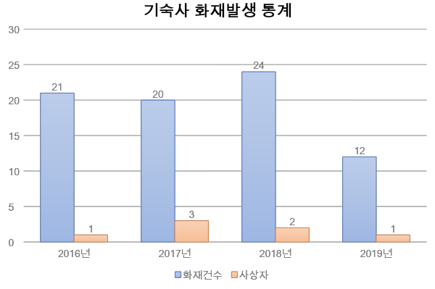
1
過電流、短絡(ショート)、漏電
寮火災統計
国立火災データシステム(www.nfds.go.kr)、寮火災統計
2016
2017
2018
2019
死傷者数
火災件数
無効
女性
老人
外国人

Slide 4
1
過電流、短絡(ショート)、漏電
清洲(チョンジュ)寮の50代の作業員が火災で死亡
タバコの吸い殻
富京大8階 火事
清北省清州市(チョンブクド·チョンジュシ)にある企業の寮で火災が発生し、Aさん(59)が死亡した。
Aさんの死因は感電死。
他の6人の労働者は避難したため、
死傷者は出なかった。
釜山南区(プサンナムグ)北京(ブギョン)大学の大明(テミョン)キャンパス内の、総合寮の8階ベランダから出火し、
数百人が避難した。
Aさん(21)が、
たばこの吸い殻を紙袋に捨てたことが出火原因だと推測される。
朝鮮タイムス 18.8.22
京港タイムズ 18.2.9.
無効
女性
老人
外国人

Slide 5

1
過電流、短絡(ショート)、漏電
“
寮で起きる火災のほとんどは電気を伴うことが多い
過度な容量使用による発熱、
テーブルタップ(たこ足配線)の使用による過負荷、
電源の周囲に点火しやすい物を置くこと等、
不注意で火災が発生する可能性がある。
特に外国人労働者が利用する寮は、
火災に弱いパネル構造やコンテナが使用されており
火発生時に、負傷者が多く危険。
“
無効
女性
老人
外国人

Slide 6
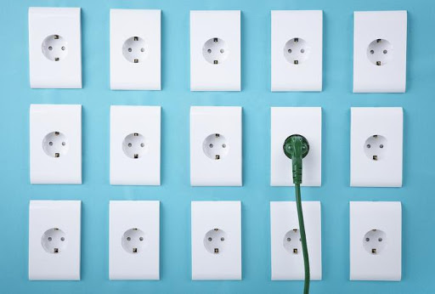
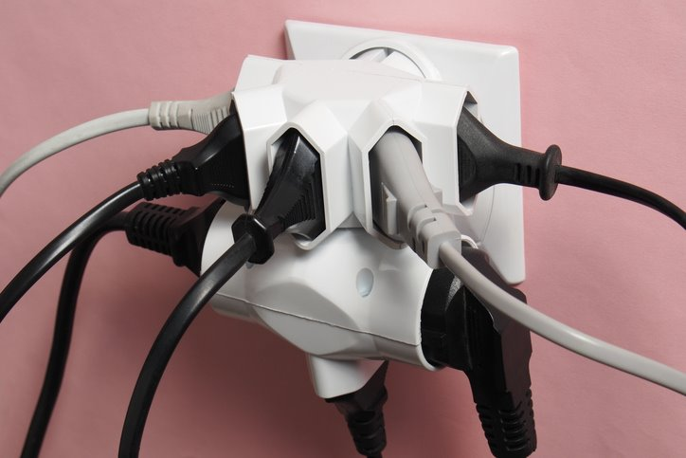
1
過電流、短絡(ショート)、漏電
標準容量
各電気機器または電源コードには、安全に使用するために規定された電気容量がある
過電流
電力使用量が許容容量を超えると、
電線が溶けて配線が変形する
無効
女性
老人
外国人

Slide 7
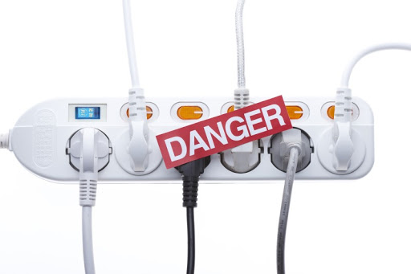
1
過電流、短絡(ショート)、漏電
マルチプラグソケットの危険性
1. マルチプラグソケットに多数の電気機器を接続する場合
2. 電源の規定容量を超える電気機器を使用する場合
過電流が発生した場合、非常に危険
無効
女性
老人
外国人

Slide 8
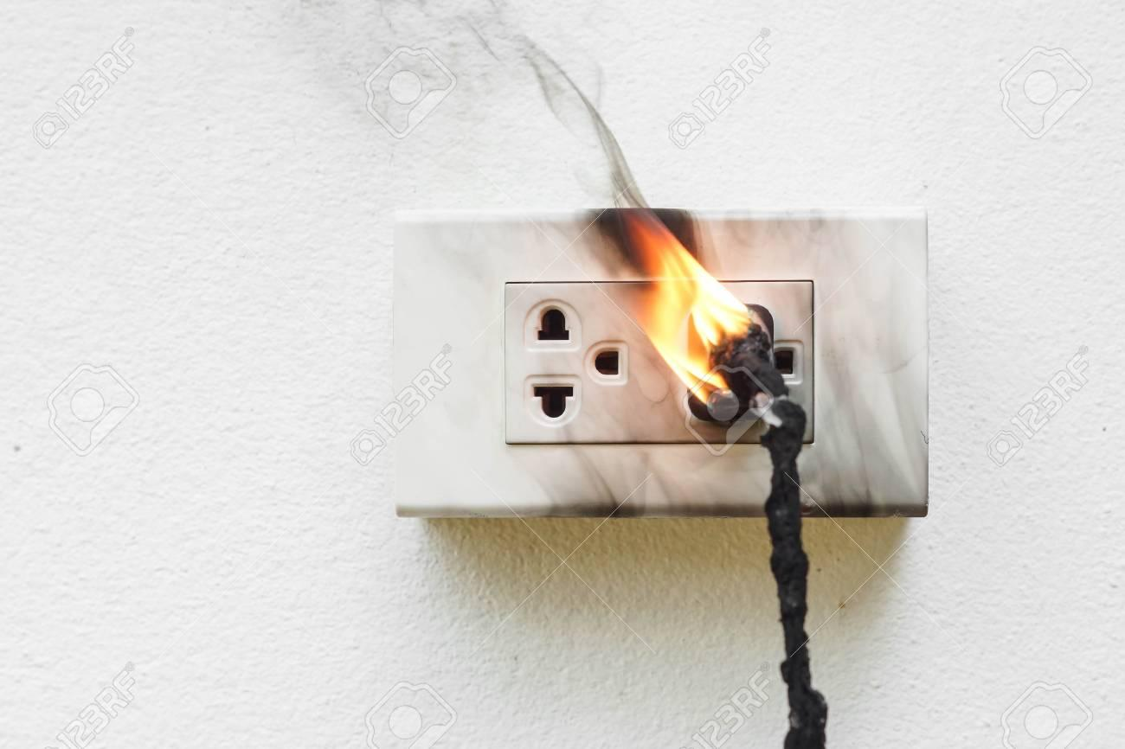
1
過電流、短絡(ショート)、漏電
短絡とは
感電と同様、
回路のプラス極とマイナス極が接触し、
火花が引火して爆発する
ショートとも言う
無効
女性
老人
外国人

Slide 9
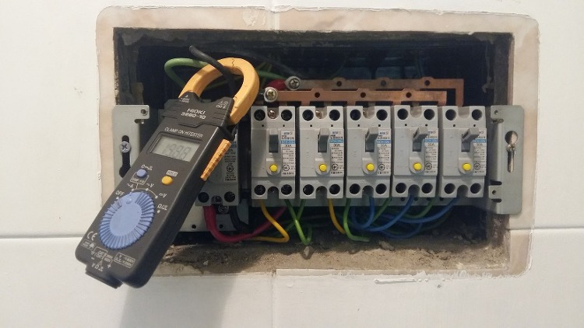
1
過電流、短絡(ショート)、漏電
漏電とは
電線や電流が通常通り電気機器に流れず、近くにある通電する物(金属等)に
漏れること
無効
女性
老人
外国人

Slide 10
2
テーブルタップ(たこ足配線)の危険性
“
“電気火災”は全火災の27.9%を占め、
“不注意による火災“
の次に割合が高い。
電気火災から私たちの安全を
確保する方法は？
“
無効
女性
老人
外国人

Slide 11
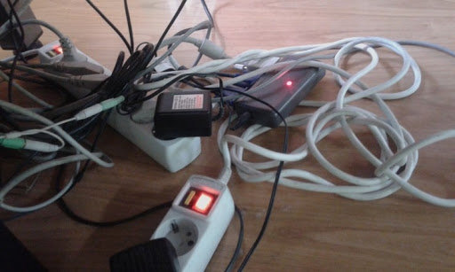
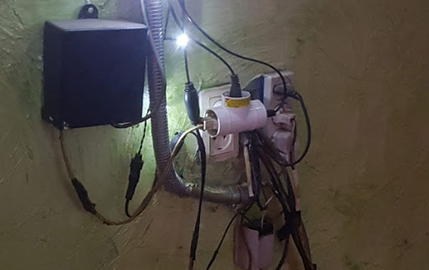
2
テーブルタップ(たこ足配線)の危険性
複数のデバイスを
同じソケットに接続する場合
過電流は火災を引き起こす
ソケット同士接続し、
過電流になる場合
無効
女性
老人
外国人

Slide 12
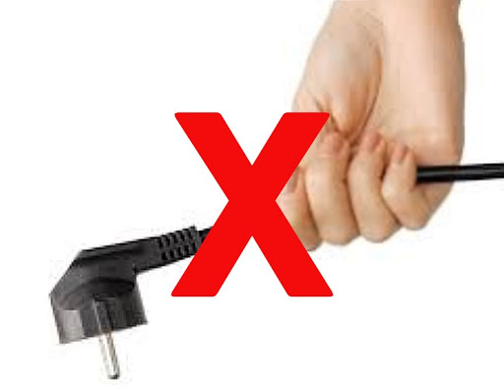
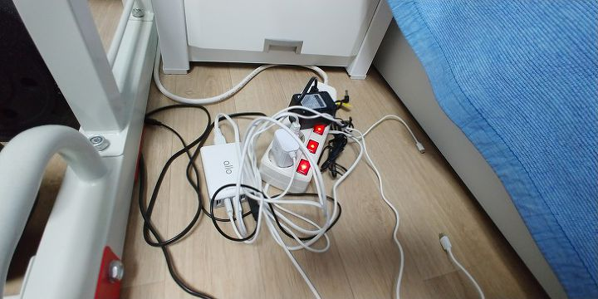
3
電気火災予防のヒント
コンセントを抜く時、
コード部分を持たないこと
ドアの開閉で損傷しないように、
電源装置を床や扉のそばなどに放置しないこと
無効
女性
老人
外国人

Slide 13
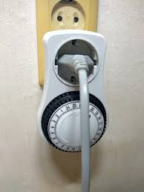
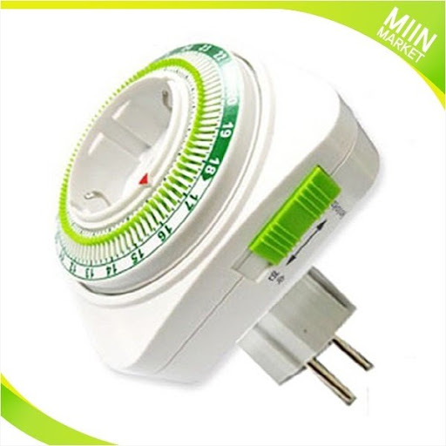
3
電気火災予防のヒント
過電流や漏えいを防ぐために大容量を必要とする
電気機器には“専用コンセント”を使用する
無効
女性
老人
外国人

Slide 14
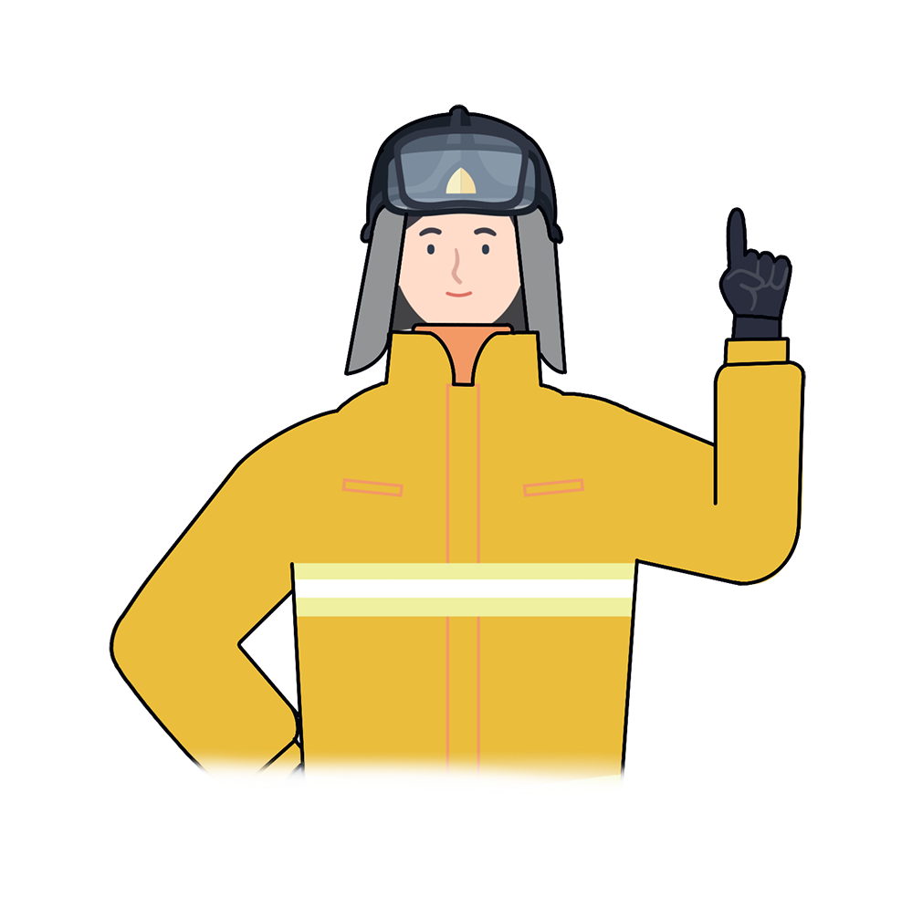
*
火災安全のポイント
“
安全性の低い電気設備のある寮では、
テーブルタップ(たこ足配線)を使用する際は
注意が必要です。
電気機器の使い方や短絡などの電気火災についての
基礎知識を理解することは、
自分や周りの人の命を守ることに役立ちます。
“
無効
女性
老人
外国人

Slide 15

寮内火災安全
‘安全な社会、そして幸せな国民’ その中に消防安全教育があります。

